Slide 1
INFRAESTRUCTURAS DIVERSAS Y
TELECOMUNICACIONES, S.A. DE C.V.

Slide 2
INFRAESTRUCTURAS DIVERSAS Y TELECOMUNICACIONES, S.A DE C.V.
HISTORIA: Surge hace 14 años como resultado de la visión de negocios de un grupo de ingenieros con una amplia experiencia en las comunicaciones, cuyo enfoque sería el proveer equipos y servicios de Telecomunicaciones.
VISION: ser líder en el mercado de Infraestructura y Telecomunicaciones, expansión de nuestro mercado meta, introducción de nuevas tecnologías, y ser la mejor opción en Soluciones de Infraestructura y Telecomunicaciones en el mercado.
COBERTURA
Actualmente contamos con nuestras oficinas central, cobertura en más de 12 puntos de atención y servicio en la República Mexicana.
MISION: Somos una empresa orientada a brindar servicios en Infraestructura y Telecomunicaciones, integrada con personal capacitado formando una unidad comprometida con un objetivo “Proveer la Solución y satisfacción de nuestros clientes”, facilitando así su desarrollo tecnológico.
SUCURSALES:
Nuevo León
Guanajuato
SERVICIO:
Tamaulipas
Coahuila
San Luis Potosí
www.idtgr.com

Slide 3
PORTAFOLIO DE PRODUCTOS
INFRAESTRUCTURA
FISICA
TELECOMUNICACIONES
VOZ, DATOS, Y VIDEO
VOZ, DATOS Y VIDEO
INALAMBRICOS
www.idtgr.com

Slide 4
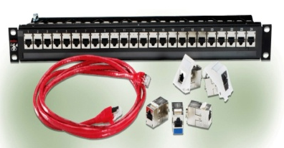
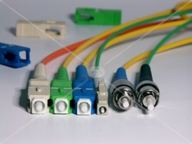
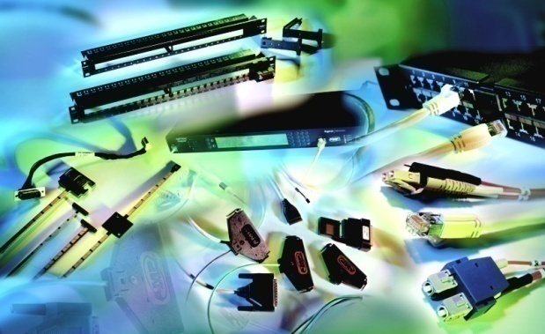
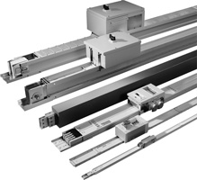
INFRAESTRUCTURA FISICA
Cableado Estructurado (Voz, Datos y Vídeo)
Fibra Óptica
Ingeniería, Diseño y Administración de Proyectos
Adecuaciones de SITE y DATACENTERS
Canalizaciones
Obra Civil
Tierras Físicas
Para Rayos
Adecuaciones Eléctricas
Mástiles
Torres Arriostradas
www.idtgr.com

Slide 5
INFRAESTRUCTURA FISICA
www.idtgr.com

Slide 6
VOCEO INTERCOM
GAI-TRONICS
Cuenta con Sistemas de Notificación de Emergencias, Voceo e Intercomunicación de acuerdo a sus necesidades.

Slide 7
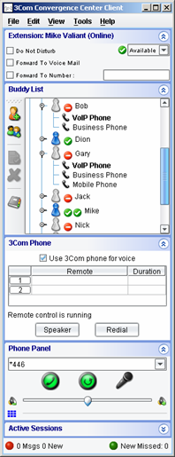
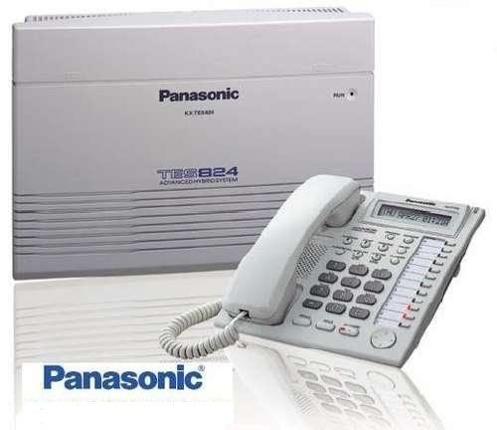
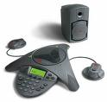
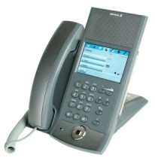
TELEFONIA
CONMUTADORES TELEFONICOS: Sistemas Telefónicos
TDM è IP en baja, mediana y gran capacidad
PBX TDM Telefonía tradicional
PBX Híbridos Sistemas TDM-IP
IP.PBX Sistemas IP
APLICACIONES Y ACCESORIOS
Aplicaciones: Call Centers, Tarificadores, IVR´s, Marcadores Predictivos, Grabación de llamadas, Administradores.
Diademas
Audio-Conferencia
www.idtgr.com

Slide 8
TELEFONIA
www.idtgr.com

Slide 9
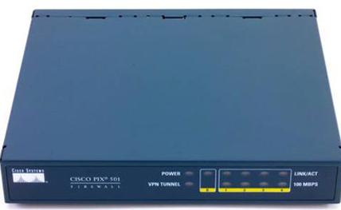
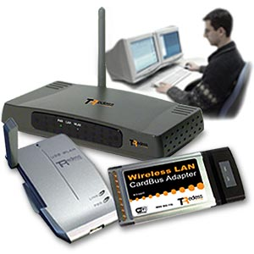
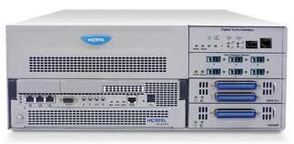
EQUIPOS ACTIVOS
EQUIPOS ACTIVOS son los encargados de la transmisión activa de la información así como la integración y conexión de Redes y Dispositivos
Switchs
Routers Lan/Wan/Man
Multiplexores
Equipos Ópticos
Convertidores de Medios
Administradores de Red
Firewall
www.idtgr.com

Slide 10
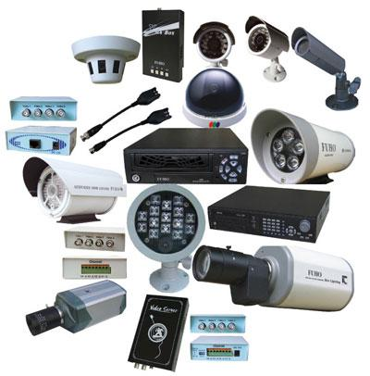
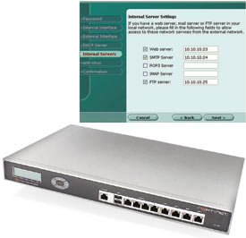
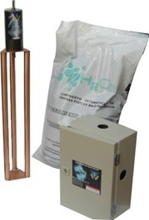
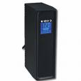
SEGURIDAD
SEGURIDAD INFORMATICA: Hoy en día la información se ha convertido en un activo para cualquier empresa o institución, por lo que la seguridad informática se ha convertido en una inversión que le ayuda a la empresa a proteger sus inversiones en informática y comunicaciones.
Firewall
Antispam
Web Filtering
Antivirus
VPN´s
SEGURIDAD FISICA: Indispensable hoy en día contar con las condiciones optimas para la operación de los equipos de Telecomunicaciones, como la seguridad e integridad física de las personas que trabajan en las empresas.
CCTV
Controles de Accesos
Regulación de energía
Respaldos de energía
Tierras Físicas
Pararrayos
www.idtgr.com

Slide 11
EQUIPOS ACTIVOS & SEGURIDAD
www.idtgr.com

Slide 12
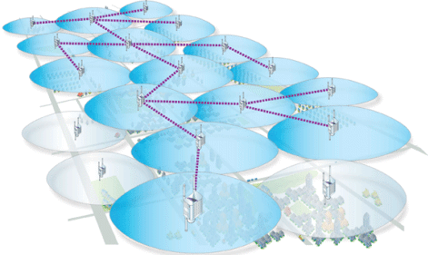
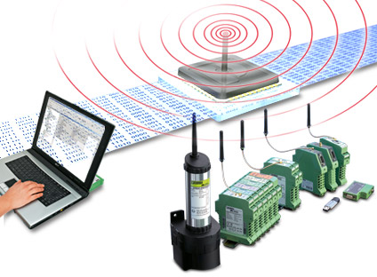
INALAMBRICOS
Estos equipo permiten unir de forma inalámbrica oficinas, sucursales e inclusive entidades.
Aplicaciones:
Enlaces Punto a Punto PtP de 0.1 a 90 Km
Enlaces Punto multi Punto PtMP 0.1 a 70 Km
WiFi
Mesh
AirMax
WiMax
Funcionalidades:
Comunicar redes IP
Telefonía VoIP
CCTV
Acceso - WiFi
Redes MESH
www.idtgr.com

Slide 13
INALAMBRICOS
www.idtgr.com

Slide 14
MANTENIMIENTO
CORRECTIVO: Acciones de manera Remota ò en Sitio para solucionar las fallas y problemas presentadas por el equipo.
Atención vía Telefónica
Acceso Remoto
Atención en sitio
Cambios en la Base de Datos
PREVENTIVO:
Acciones adecuadas que nos permitan mantener el correcto funcionamiento del equipo anticipando posibles fallas ò mal funcionamiento del mismo.
Revisión de Funcionamiento de Equipo
Limpieza y Prevenciones
Comprobación de equipo de respaldo
Cambios en la Base de Datos
www.idtgr.com
Notes:
14

Slide 15
ALGUNOS DE NUESTROS CLIENTES
www.idtgr.com
Notes:
15

Slide 16
CONTACTO
EINAR GUSTAVO ENGWALL SILVA
ege@idtgr.com
Tel: (81) 8400-0600
Cel: (81) 1217-0411
ID NEXTEL: 72*665592*2
PIN BB 22EFE550
INFRAESTRUCTURAS DIVERSAS Y TELECOMUNICACIONES S.A. DE C.V.
www.idtgr.com
ventas@idtgr.com
Notes:
16

Slide 17
Gracias por su Atención

